Slide 1

海豚
运维智能助手桌面端
A2UI 驱动的 AI 原生桌面应用开发实践
AIT 中心技术分享 | 2026

Slide 2





分享内容
01
桌面端的需求与挑战
运维痛点、技术选型与架构概览
02
A2UI — 从需求中诞生的方案
技术架构、核心模块、渲染机制、应用场景
03
传统实现 vs A2UI 方案
对比分析与效率提升
04
桌面端也是从 0 到 1
AI 辅助下从零开始完成开发
05
总结与展望
技术演进与未来思考
2 / 24

Slide 3

01
桌面端的需求与挑战
运维痛点、技术选型与架构概览

Slide 4




运维痛点：为什么需要海豚？
重复性事务
经验依赖
信息孤岛
AI 难触达
大量工单、权限申请等重复操作
消耗运维人力，效率低下
问题排查依赖个人经验
知识难以沉淀和传承
缺乏统一入口
各系统割裂，信息分散
AI 能力无法以交互式界面
直接触达用户
海豚的定位
统一入口
智能交互
A2UI 赋能
高效协作
一个应用覆盖运维全场景
自然语言驱动，降低门槛
AI 动态生成界面
会话全流程线上化
01 桌面端的需求与挑战
4 / 24

Slide 5
技术选型与架构概览
技术选型
架构分层
前端框架
Vue 3 + Vite 6
渲染层
Vue 3 + A2UI 动态渲染
UI 组件库
Element Plus
状态层
Pinia 统一状态管理
桌面端
Electron 41
服务层
API + WebSocket 实时通信
动态渲染
A2UI Vue Engine
数据流
珊瑚系统 → JSON Schema
进程层
Electron 主进程管理
核心功能
智能聊天
会话管理
悬浮球与托盘
A2UI 动态渲染
AI 实时对话 + A2UI 表单嵌入
全生命周期管理 + 状态追踪
置顶悬浮球 + 系统托盘集成
JSON Schema 驱动 + 零代码扩展
01 桌面端的需求与挑战
5 / 24

Slide 6



需求催生方案
面对这些痛点，我们提出了三个核心问题——
如何让 AI 输出可交互的界面？
→ A2UI 引擎：JSON Schema → UI
如何实现对话即界面？
→ 珊瑚系统 + A2UI：动态渲染表单
如何快速响应业务变化？
→ 零代码扩展：Schema 更新即可
01 → 02 需求驱动方案
6 / 24

Slide 7

02
A2UI — 从需求中诞生的方案
JSON Schema 驱动的 AI 原生 UI 渲染引擎

Slide 8



A2UI 技术架构总览
应用层
A2UIRoot
消息处理器
渲染器
Vue 应用通过 A2UIRoot
组件渲染 JSON Schema
接收 JSON 消息
管理 State / Context / Events
处理 JSONL 流
扁平格式 → 树形结构
树形结构 → Vue VNodes
数据绑定 + 动作执行
数据流
珊瑚系统
→
JSON Schema
→
A2UIRoot
→
Renderer
→
Vue VNodes
组件交互关系
A2UIRoot 核心枢纽：接收珊瑚系统 JSON → MessageProcessor 解析 → Renderer 映射 Vue 组件 → Context 共享状态 → Events 反馈用户操作
02 A2UI 组件系统
8 / 24

Slide 9



A2UI 核心功能模块详解
Schema 解析引擎
动态渲染器
状态管理器
JSONL 流式解析
扁平→树形结构转换
增量更新支持
Schema → Vue VNodes
组件按需加载
热更新无需刷新
Context 共享机制
双向数据绑定
表单数据自动提取
解析延迟 < 5ms
首屏渲染 < 50ms
状态同步 < 10ms
事件系统
组件库
Playground
Action 事件分发
跨组件通信
异步操作支持
布局: Card/Row/Column
表单: TextField/Select
操作: Button/Link
实时 Schema 编辑
所见即所得预览
调试工具集成
事件响应 < 3ms
30+ 基础组件
在线即用
02 A2UI 组件系统
9 / 24

Slide 10
JSON Schema 驱动的 UI 渲染机制
渲染流程
组件类型
1
珊瑚系统输出 JSON Schema
布局
Card / Column / Row
2
A2UIRoot 解析为树形结构
表单
TextField / SelectField / ChoicePicker
3
Renderer 映射 Vue VNodes
4
用户交互 → Action 事件
操作
Button 触发 action 事件
JSON Schema
Schema → UI 对应关系
// A2UI 表单 Schema 定义
{
"type": "Card",
"props": { "title": "运维工单" },
"children": [
{ "type": "TextField",
"props": { "label": "问题描述",
"field": "desc" } },
{ "type": "Button",
"props": { "label": "提交",
"action": "submit" } }
]
}
"type": "Card"
→
卡片容器组件
"type": "TextField"
→
文本输入框
"type": "Button"
→
操作按钮
"props.title"
→
卡片标题栏
"props.field"
→
数据绑定字段
"props.action"
→
点击事件处理
02 A2UI 组件系统
10 / 24

Slide 11
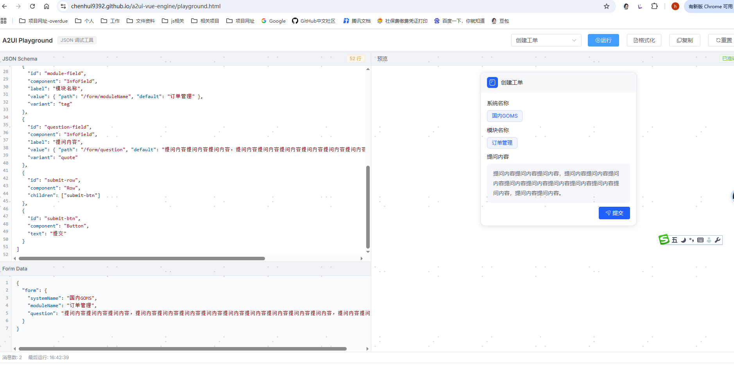
A2UI Playground 实时预览
功能说明
功能名称
A2UI 交互式 Playground
操作流程
1. 在左侧编辑 JSON Schema
2. 右侧实时预览渲染结果
3. 修改即时生效，所见即所得
核心技术点
JSON Schema 实时解析
Vue 组件动态挂载
增量更新渲染引擎
应用场景
开发调试、Schema 验证、组件测试
02 A2UI 组件系统
11 / 24

Slide 12
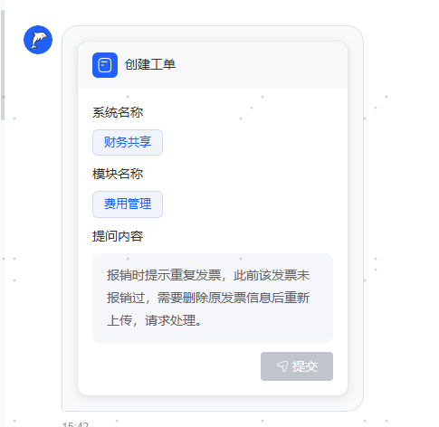
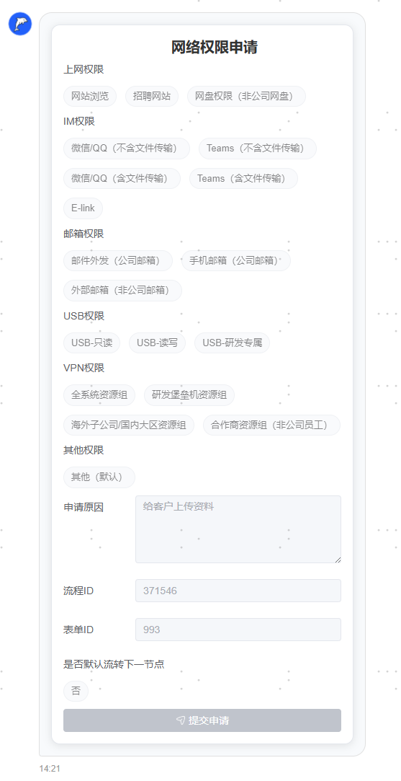
A2UI 应用场景：桌面端实践
工单提交
网络权限申请
AI 识别工单类型后，珊瑚系统输出 JSON Schema，A2UI 实时渲染为工单填写表单，用户在对话中直接提交
AI 解析权限申请需求，珊瑚系统生成对应 Schema，A2UI 渲染为权限申请表单，包含审批流程
02 A2UI 组件系统
12 / 24

Slide 13

03
传统实现 vs A2UI 方案
对比分析与效率提升

Slide 14
传统实现方式分析
完整技术流程
技术栈与成本
1. 产品出需求文档 → 设计出交互稿
2. 前端编写 Vue 模板 + 样式 + 逻辑
3. 后端开发接口 + 数据模型
4. 前后端联调 + 测试 + 修复
5. 部署上线 + 验证
技术栈
Vue + Element Plus + API
开发周期
2-4 周/功能
维护成本
高（硬编码表单）
技术难点
动态表单、状态管理
核心痛点
表单硬编码
迭代缓慢
维护困难
AI 难集成
每个业务场景需单独开发表单组件
需求变更需修改代码、重新打包部署
表单逻辑分散，难以统一管理
静态界面无法承载 AI 动态输出
03 传统实现 vs A2UI 方案
14 / 24

Slide 15
A2UI 集成方案优势
架构改进点
量化提升
JSON Schema 替代 Vue 模板
珊瑚系统统一生成 JSON 数据流
运行时动态渲染，无需打包
统一 Schema 标准，集中管理
对话即界面，界面即对话
开发效率
提升 70%
表单开发周期
2-4周 → 1-3天
首屏渲染
< 50ms
用户体验
对话式交互
对比总结
维度
传统实现
A2UI 方案
开发方式
Vue 模板硬编码
JSON Schema 动态定义
开发周期
2-4 周/功能
1-3 天/功能
AI 集成
需额外开发
原生支持
维护成本
高（分散管理）
低（统一 Schema）
03 传统实现 vs A2UI 方案
15 / 24

Slide 16
以「工单提交」为例：传统 vs A2UI
传统实现
A2UI 方案
1. 产品定义工单字段与流程
2. 设计出交互稿、视觉稿
3. 前端编写 Vue 模板 + 表单验证
4. 后端开发工单 API + 数据库
5. 联调 → 测试 → 修复 → 上线
总耗时：2-4 周
1. AI 识别用户工单需求
2. 珊瑚系统输出工单 JSON Schema
3. A2UI 引擎实时渲染工单表单
4. 用户在对话中直接填写提交
总耗时：1-3 天
03 传统实现 vs A2UI 方案
16 / 24

Slide 17
04
桌面端也是从 0 到 1
AI 辅助下，从零开始、在不了解相关技术的情况下完成开发

Slide 18
从零开始：需求分析与技术探索
需求分析思考
AI 辅助从零开始
运维人员需要什么样的 AI 助手？
→ 自然语言交互，降低使用门槛
如何让 AI 输出可交互的界面？
→ A2UI 引擎，JSON Schema → UI
桌面端还是 Web 端？
→ 桌面端：悬浮球、托盘、原生能力
在不了解 Electron 的情况下：
AI 指导项目初始化和窗口管理
AI 生成 IPC 通信和 preload 脚本
在不了解 A2UI 的情况下：
AI 辅助集成 A2UI 引擎
AI 帮助调试样式隔离和数据绑定
从需求到交付的完整流程
需求理解
→
AI 辅助学习
→
架构设计
→
原型开发
→
迭代优化
→
交付上线
04 桌面端也是从 0 到 1
18 / 24

Slide 19
关键技术突破与经验教训
A2UI 样式隔离
01
难点：A2UI 组件样式被全局覆盖
方案：::v-deep 精确覆盖 + A2UIForm 统一管理
悬浮球窗口管理
02
难点：多窗口协调、置顶、拖拽
方案：独立 BrowserWindow + IPC + 持久化位置
消息数据解析
03
难点：后端多种消息格式
方案：统一 parseMessageContent 混合解析
跨进程通信安全
04
难点：Electron 安全策略限制
方案：preload 白名单 + contextIsolation
04 桌面端也是从 0 到 1
19 / 24

Slide 20
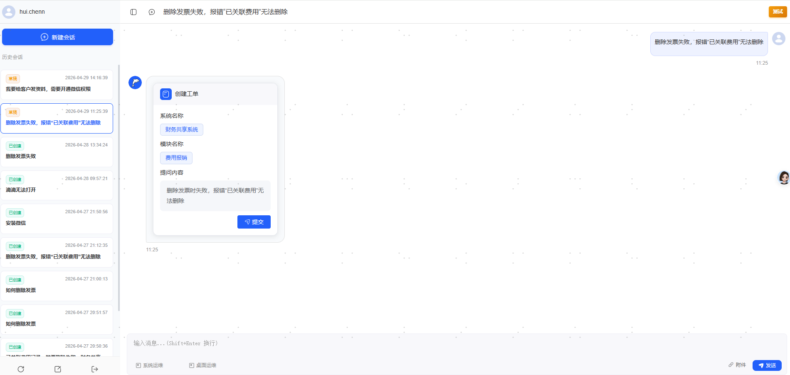
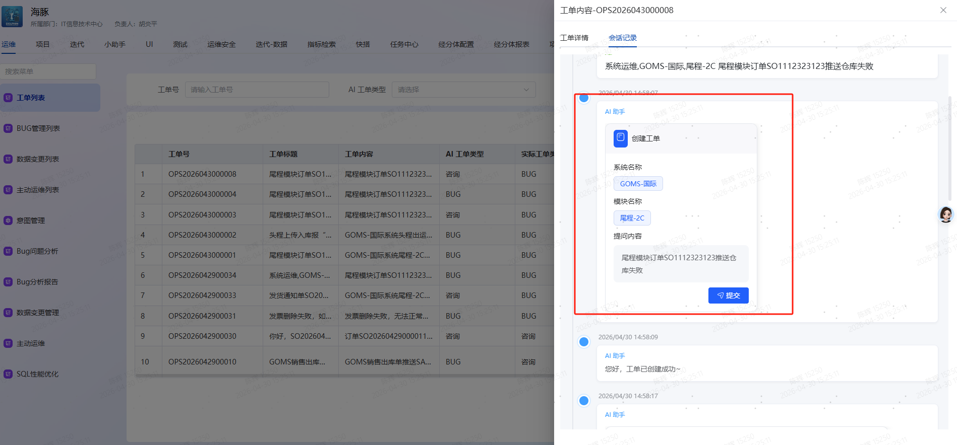
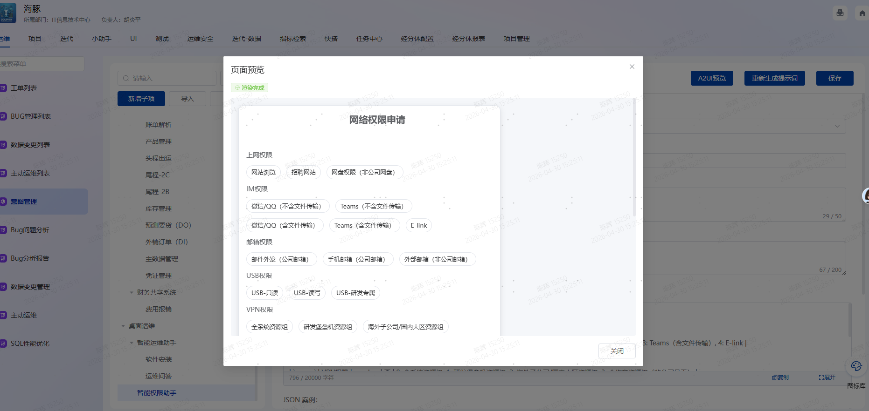
开发周期与 A2UI 成果展示
开发周期
A2UI 核心成果
1-2周
3-4周
5-6周
7-8周
桌面端 + Web 端双平台 A2UI 集成
架构+A2UI集成
核心功能开发
桌面端适配
测试+上线
工单提交、网络权限申请场景落地
珊瑚系统 JSON → A2UI 渲染
从零开始，AI 辅助 8 周完成交付
1人
8周
60%
3-5x
AI辅助开发
从零到交付
AI辅助占比
效率提升
海豚桌面端
辛顿 · 海豚 Web 端
04 桌面端也是从 0 到 1
20 / 24

Slide 21


AI 辅助开发的核心心得
提问比编码更重要
精准描述需求，AI 才能给出高质量方案
学会将模糊需求拆解为具体问题
渐进式验证
不要一次性生成大量代码
每一步验证，快速迭代，降低返工成本
理解原理而非复制代码
AI 生成的代码需要理解其原理
知其然更要知其所以然，才能排查问题
架构思维不可替代
AI 可以写代码，但架构设计需要人
技术选型、模块划分、边界定义仍需人主导
04 桌面端也是从 0 到 1
21 / 24

Slide 22

05
总结与展望
技术演进与未来思考

Slide 23


技术演进与未来思考
A2UI 技术演进
AI 辅助开发
个人成长
AI 原生 UI：AI 直接生成界面，无需人工编码
JSON Schema 成为 AI 应用标准交互方式
组件库持续扩展，覆盖更多业务场景
从代码生成走向架构设计辅助
即使不了解技术也能完成开发
AI 协作能力成为核心竞争力
从代码实现者向架构设计者转变
提升 AI 协作能力，成为超级个体
持续学习，保持行业敏感度
05 总结与展望
23 / 24

Slide 24
感谢聆听
Q & A
AIT Center | 2026

